Slide 1

Государственное бюджетное профессиональное образовательное учреждение РО
«Пухляковский агропромышленный техникум»
МОЯ ПРОФЕССИЯ
«ЦВЕТОВОД» -
МОЕ БУДУЮЩЕЕ
2018 г.

Slide 2

План
1. История возникновения профессии.
2. Развитие цветоводства в России.
3. Общая характеристика профессии.
4. Экскурсия в мир прекрасного.
5. Список использованных источников.

Slide 3
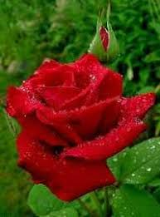
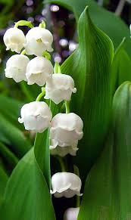
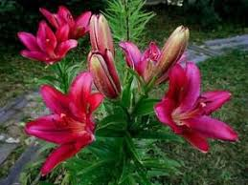
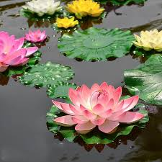
История возникновения профессии цветовод
Заниматься выращиванием декоративных растений люди начали очень давно. Древнегреческие садовники круглый год выращивали розы, ландыши, маки.
Любимыми цветами египтян, судя по записям в древних папирусах, были лилия, мирт, резеда и лотос.

Slide 4
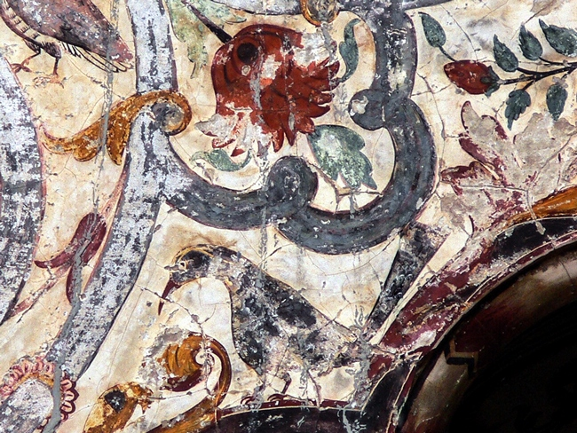
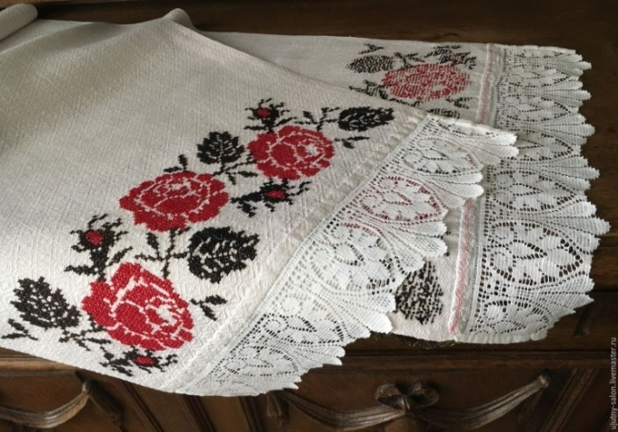
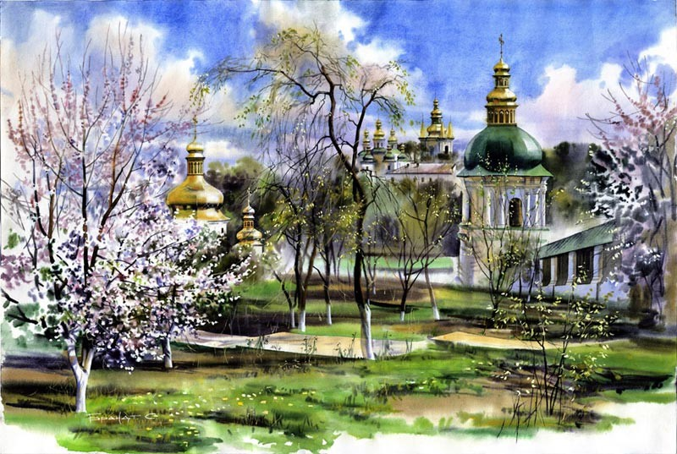
Русские умельцы - садоводы из народа создавали и возделывали садово-ягодные и декоративные сады.
О любви наших предков к цветам свидетельствуют фрески в старинных рукописях XIV в., цветы в самобытных вышивках на скатертях и полотенцах.
О цветах упоминается в старинных народных песнях.
В XII-XIII вв. садоводство распространилось в Московском, Владимирском, Рязанском и других княжествах, в монастырях
Князь Андрей Боголюбский (1110-1174) развел сад в селе Боголюбове (под Владимиром).

Slide 5
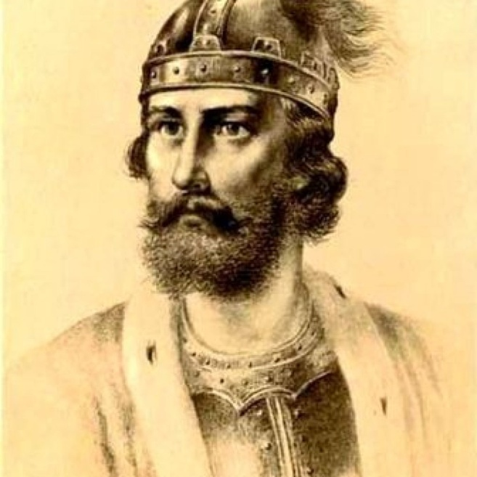
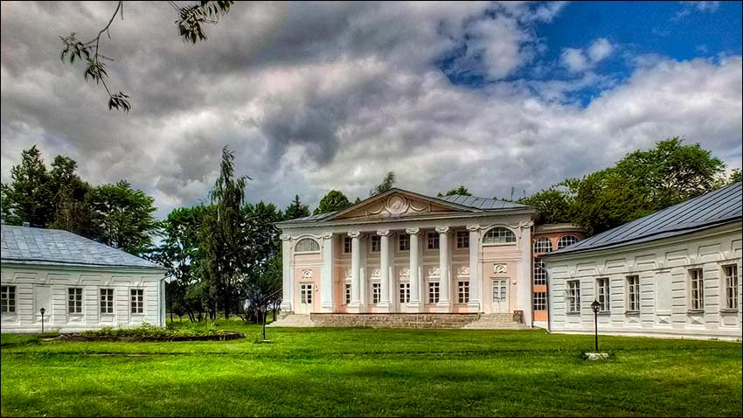
Развитие цветоводства в России.
В России до XVI в. на первом месте были монастырские сады с цветниками, называвшиеся раем или райогородами. Таким раем называлась усадьба основателя Москвы князя Юрия Долгорукова.

Slide 6
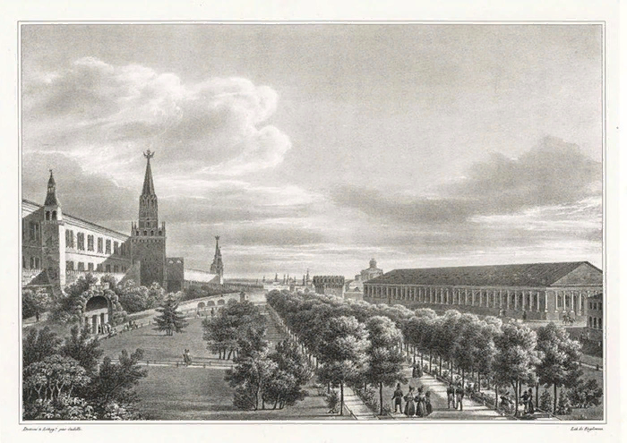
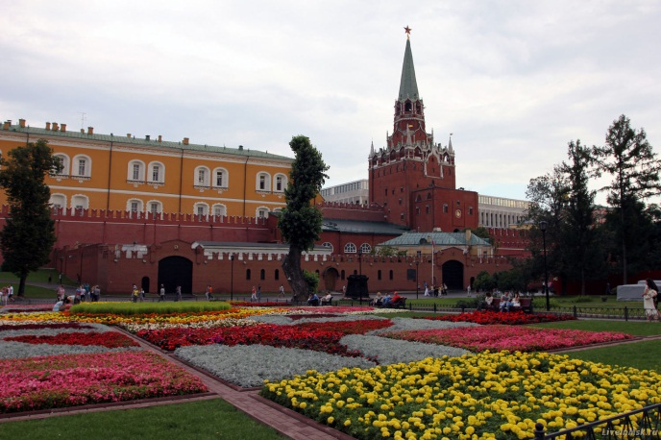
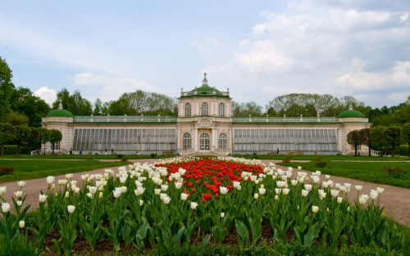
В саду Московского Кремля (Александровский) в XVI - XVII веках высаживали деревья разных пород, пионы, лилии, ирисы, тюльпаны и нарциссы. Цветы и семена в Россию тех времен поставляли из заграницы.

Slide 7
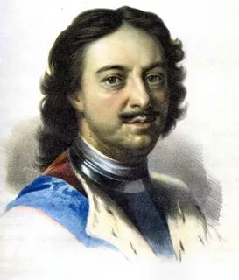
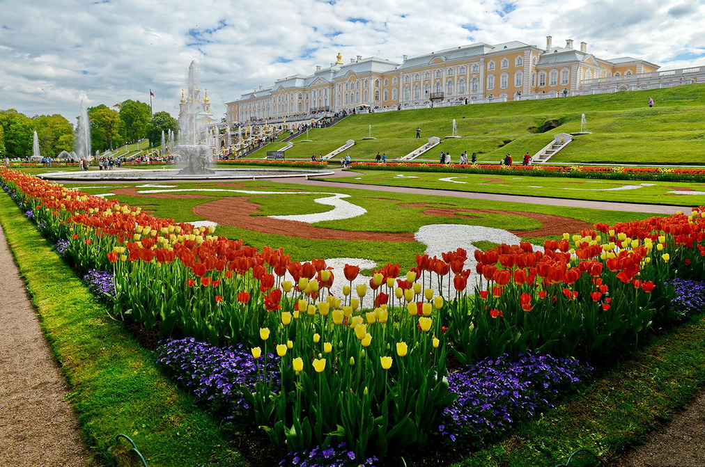
Много внимания уделял цветам Петр I. Петрозаводский городской «сад разведен и насажден собственными трудолюбивыми руками Петра Великого в 1703 г.» В 1704 году Петр I приказал '«...прислать в Санкт-Петербург, не пропустить времени, всяких цветов из Измайлова, а больше тех, которые пахнут».

Slide 8
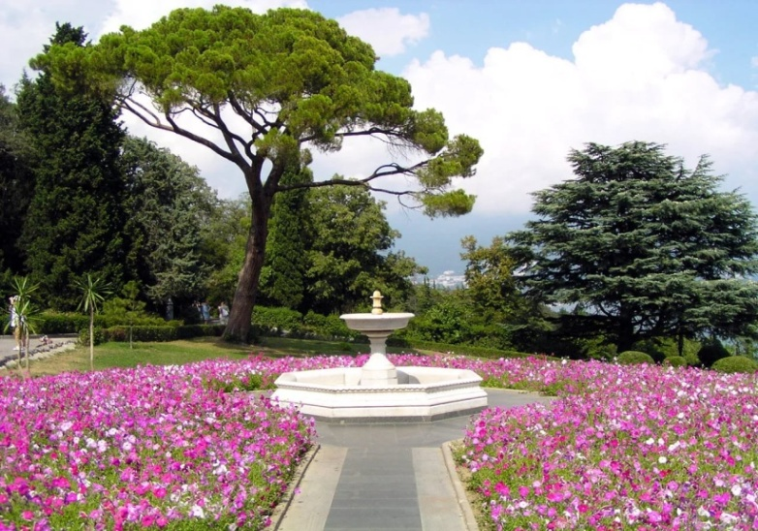
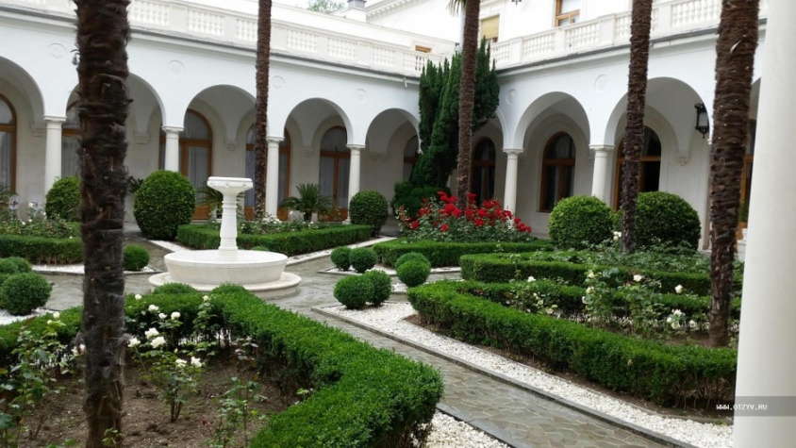
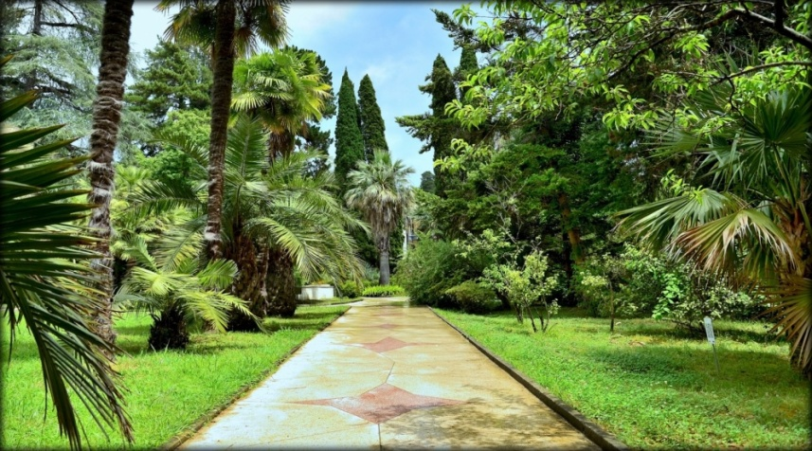
В XVIII - XIX вв. сады и парки стали возникать за пределами Петербурга и Москвы.
Хорошо известны парки южного Крыма, как Пушкинский парк в Гурзуфе, Алупкинский парк, Ливадийский парк и др.
Из парков Черноморского побережья Кавказа наиболее замечательны: парки курорта «Гагры», парк-дендрарий в г. Сочи и др.

Slide 9
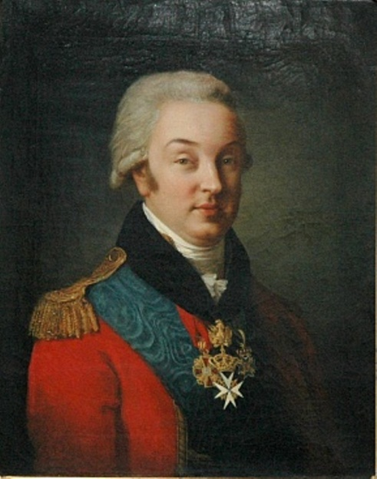
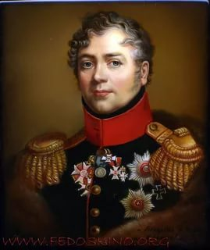
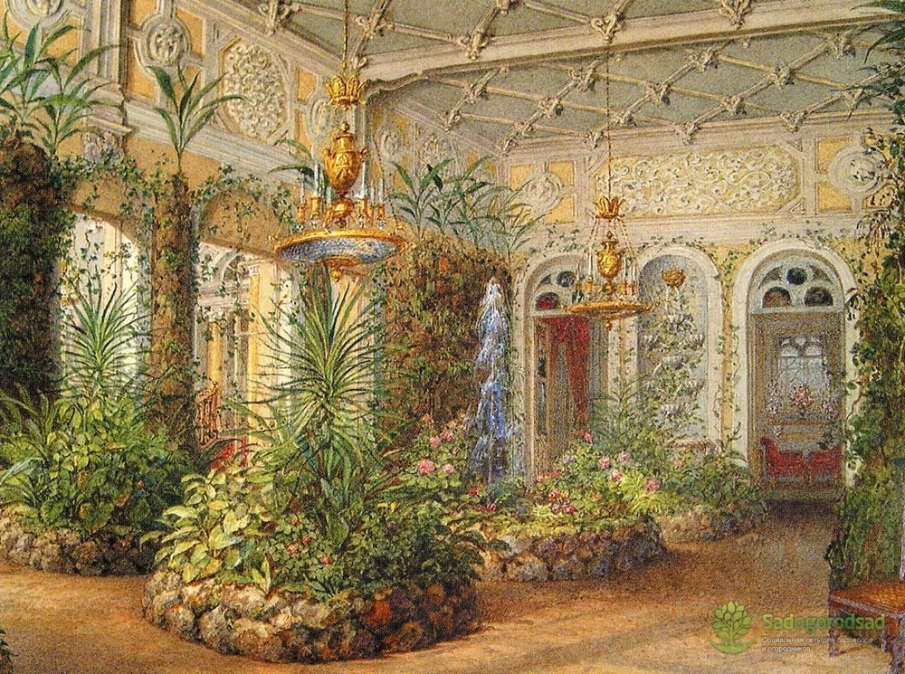
В России первыми владельцами оранжерей и зимних садов были князь Голицын и граф Шереметьев
Граф Шереметьев
Князь Голицын

Slide 10
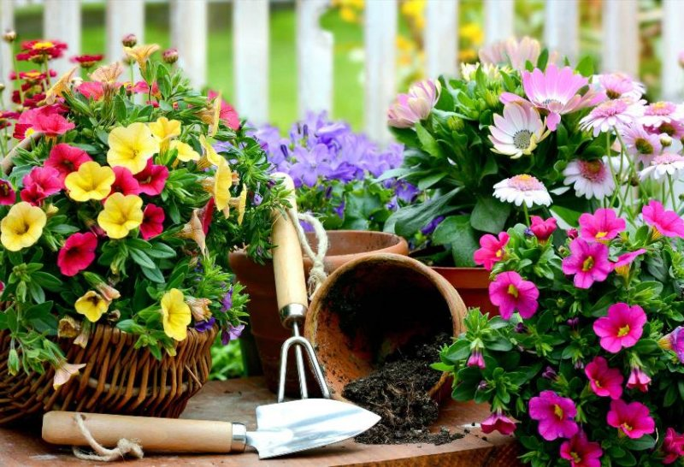
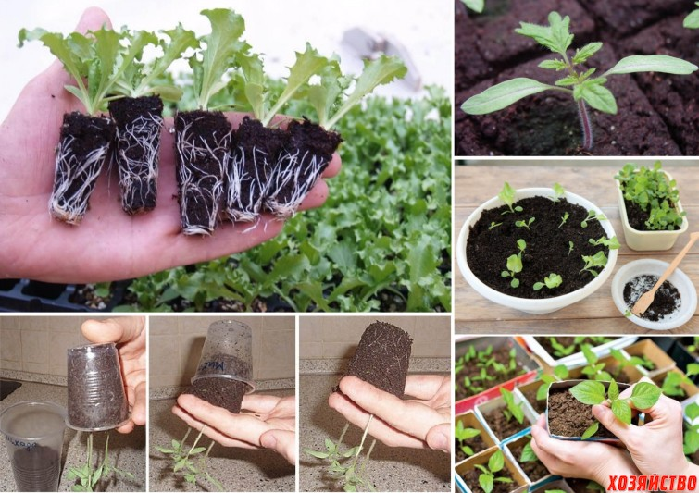
Общая характеристика профессии
Требования к профессиональной подготовке
Цветовод должен знать:
ботанику и физиологию растений;
правила безопасности и охраны труда;
ассортимент древесно-кустарниковых растений и цветочно-декоративных растений;
морфологические особенности растений;
правила и способы размножения;
способы обработки семян;
правила посева и посадки;
виды удобрений;
основных вредителей и болезни;
принципы подбора растений.

Slide 11
Цветовод должен уметь:
определять цветочно-декоративные растения, деревья и кустарники по морфологическим признакам;
использовать специализированное оборудование и инструменты;
проводить деление, черенкование, прививку древесных растений;
подготавливать почву для посева и посадки растений;
проводить посев и посадку;
проводить подкормки и обработку против болезней и вредителей;
выполнять пикировку и высаживать растения в открытый грунт;
рассчитывать потребность в посадочном материале;
рассчитывать норму высева;
проводить систему уходов за растениями;
подбирать растения для различных форм зеленых насаждений.

Slide 12
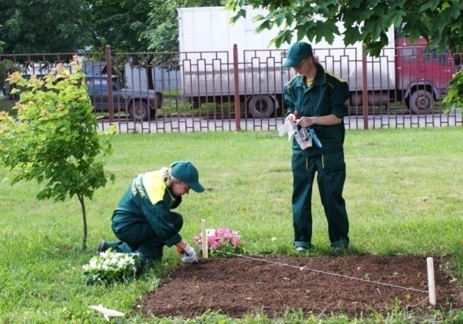
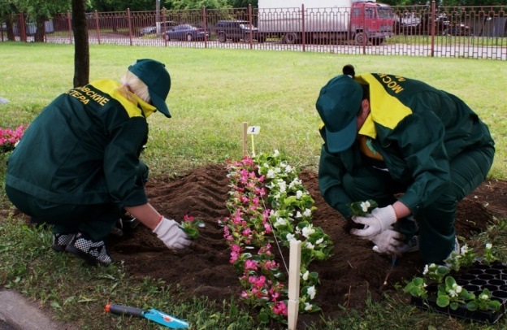
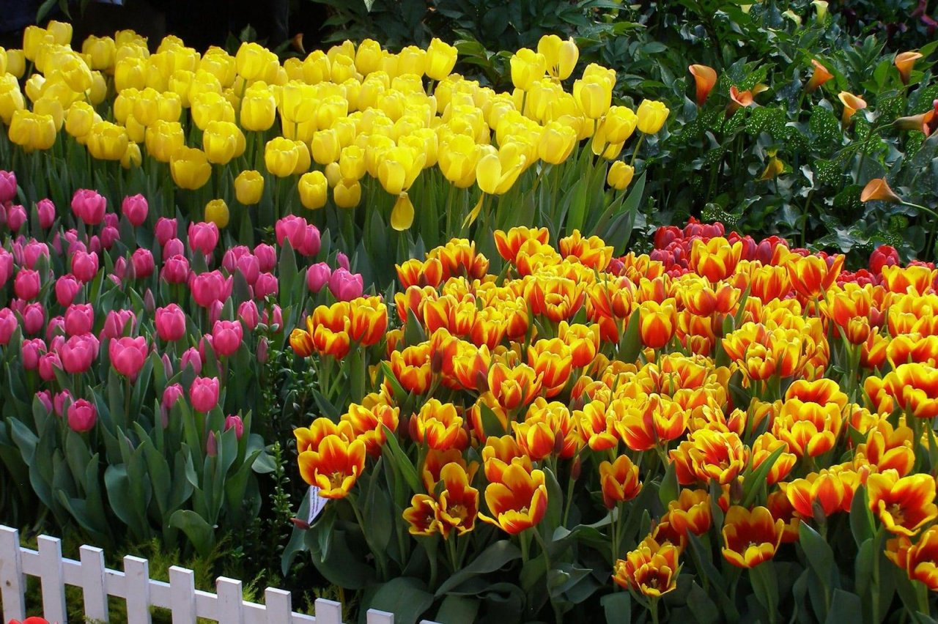
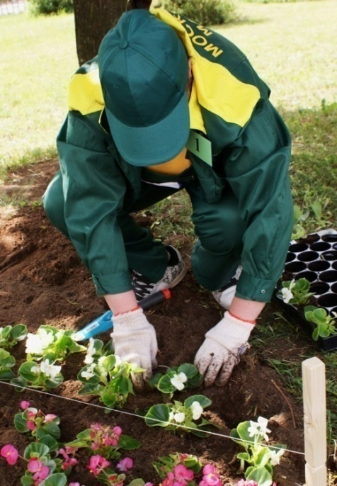
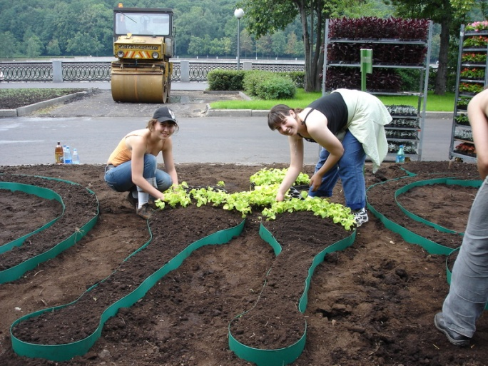
Профессия цветовод, в дальнейшем ландшафтный дизайнер позволяет создать красивый интерьер улицы, парка, бульвара, приусадебной территории и просто палисадника, балкона.

Slide 13
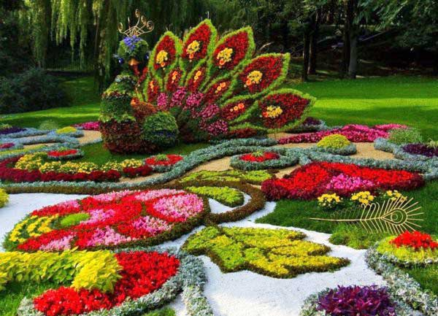
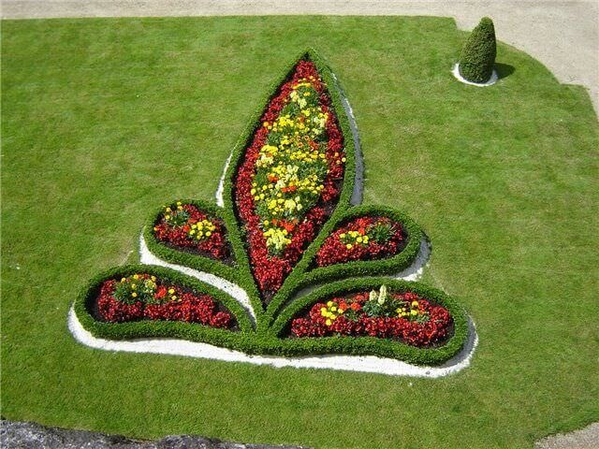
Цветовод должен обладать следующими качествами:
терпение;
трудолюбие;
физическая выносливость;
образная память;
любовь к природе;
спокойный, уравновешенный характер;
хорошо развитая зрительная память (ведь ему нужно помнить сотни образцов и оттенков цветов и запахов);
хороший глазомер (при планировке посадок, устройстве клумб;
развитый эстетический вкус.

Slide 14
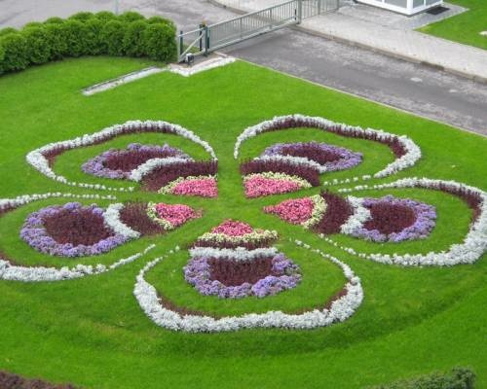
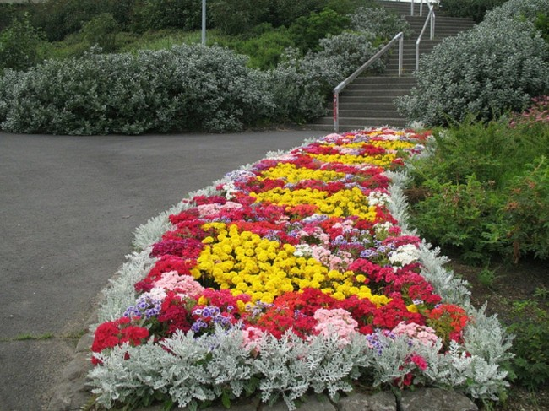
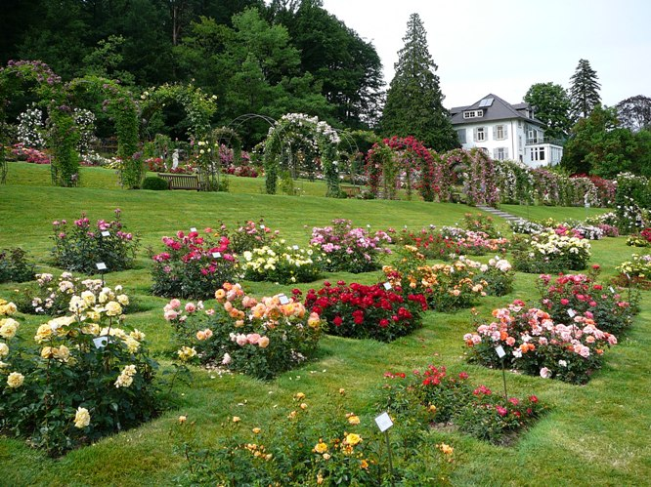
Цветовод хранит в памяти десятки и сотни цветов и их оттенков, различных по форме и величине партеров, клумб, бордюров и других видов насаждений. Поэтому цветоводу необходимо знать правила оформления территорий, о новых направлениях моды в ландшафтном дизайне и декоративно-прикладном искусстве

Slide 15
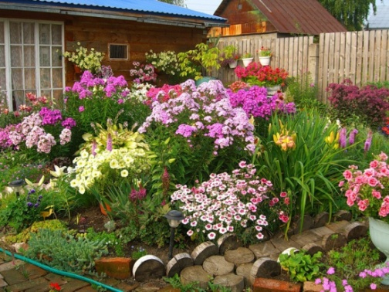
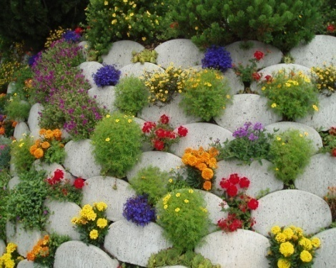
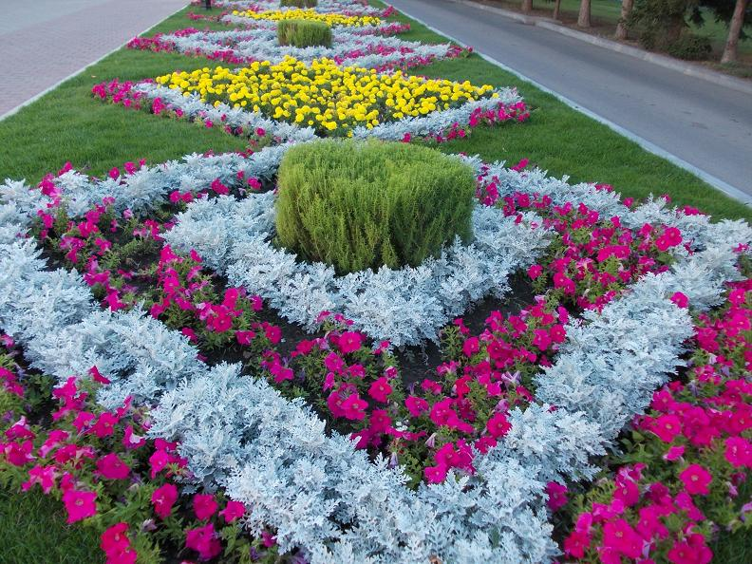
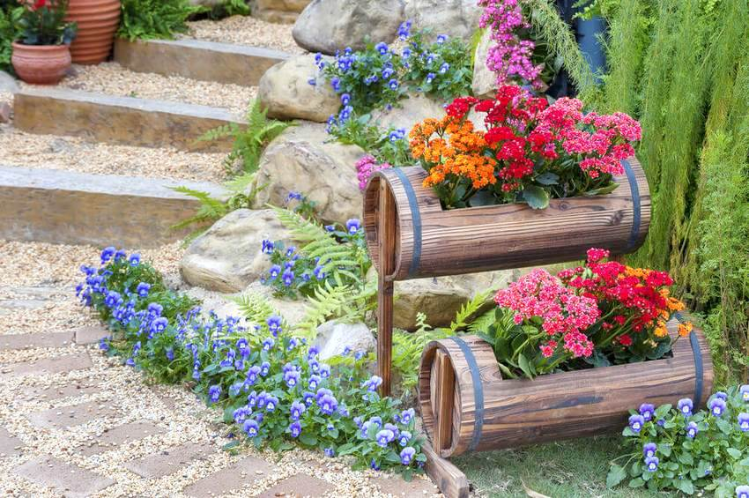
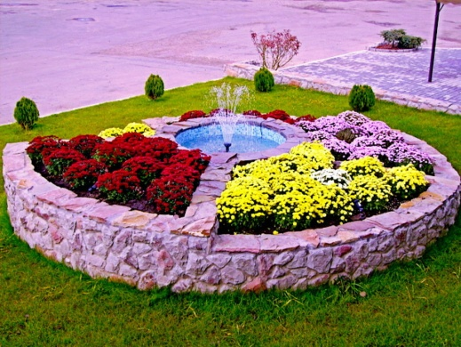
Бытуем мнение, что все, что связано в выращиванием растений – это не престижно, грязно и крайне однообразно. Однако, дела обстоят совершенно иначе – профессия цветовода считается престижной и эстетически привлекательной, все больше молодежи задействуют свою работоспособность именно как цветоводы

Slide 16
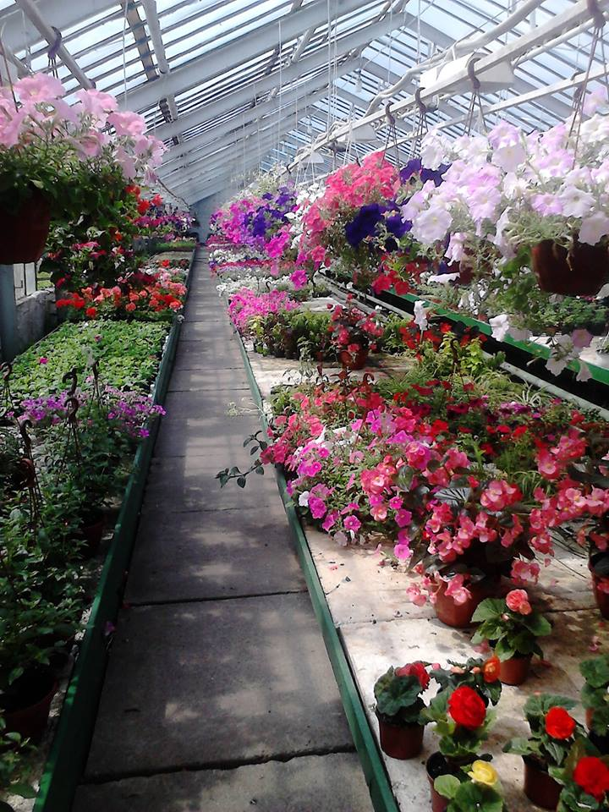
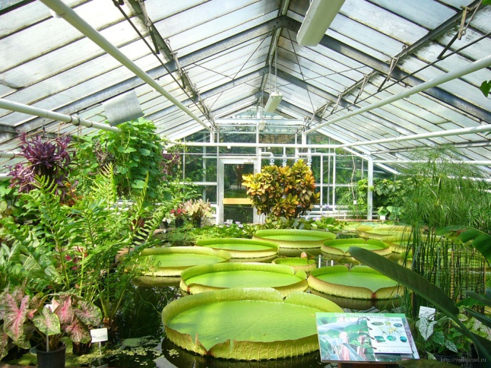
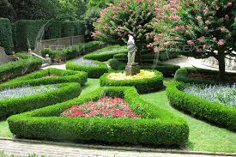
Особенности карьерного роста
Труд цветоводов востребован в оранжереях, теплицах, ботанических садах. Кроме того, они занимаются озеленением парков и скверов.
При наличии достаточного образования и опыта работы в данной области можно преподавать предмет «Цветоводство» в вузах или колледжах, или дослужиться до руководителя лаборатории цветоводства.
Коммерческое цветоводство (выращивание цветов для создания букетов, продажа семян и т.д.) – сейчас очень прибыльная отрасль непищевой садовой промышленности.

Slide 17
Плюсы-минусы
В профессии цветовода можно выделить такие преимущества:
востребованность;
разноплановые возможности трудоустройства (теплицы, оранжереи, лаборатории, учебные заведения;
возможность начать карьеру без высшего образования;
интересная и созидательная работа.
Основные недостатки:
сезонность работы (зависит от кампании и условий выращивания растений;
ограниченные возможности для вертикального карьерного роста;
необходимость изучения большого объема информации;
ответственность на продукцию;
тяжелая монотонная работа (промышленное производство)

Slide 18
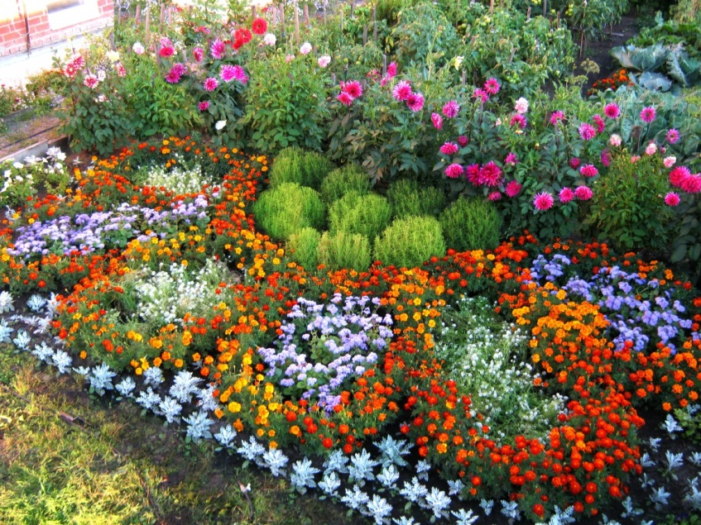
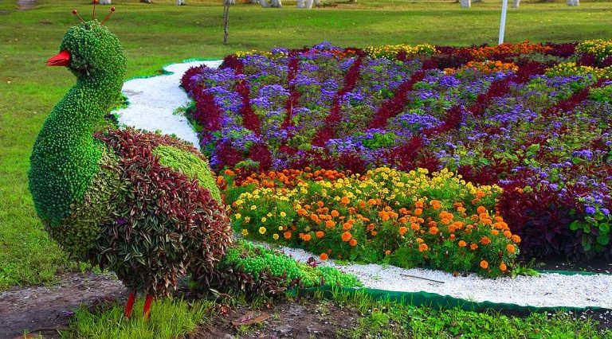
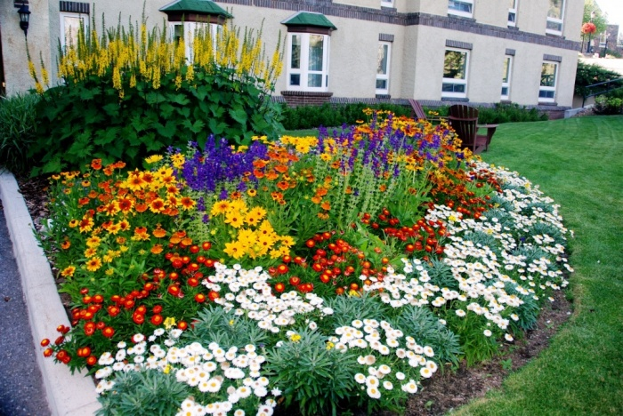

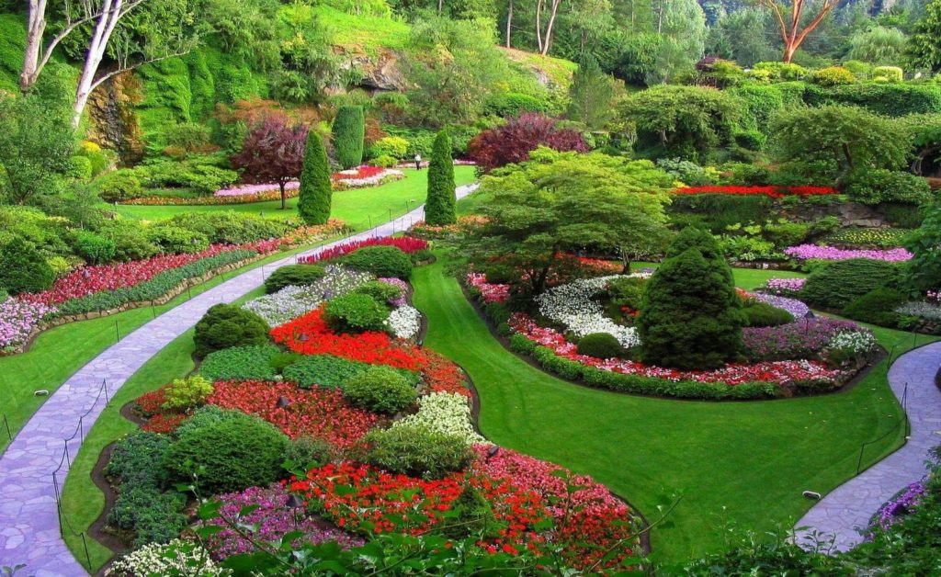
Экскурсия в мир прекрасного

Slide 19
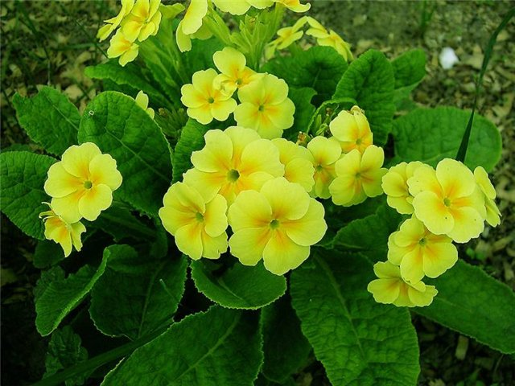
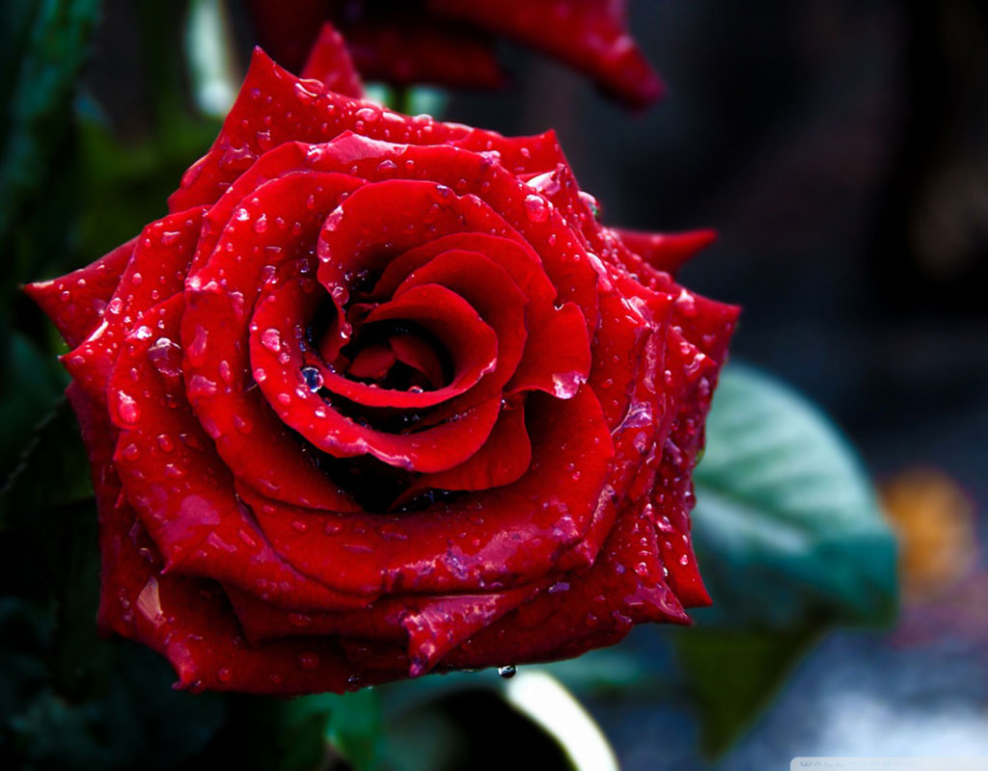
С целым миром спорить я готов,
Я готов поклясться головою
В том, что есть глаза у всех цветов,
И они глядят на нас с тобою.
В час раздумий наших и тревог,
В горький час беды и неудачи
Видел я: цветы, как люди, плачут
И росу роняют на песок.
Кто не верит, всех зову я в сад.
Видите, моргая еле-еле,
На людей доверчиво глядят
Все цветы, как дети в колыбели.

Slide 20


